Slide 1
Medijski sadržaji i poruke
Hrvatski jezik – kultura i mediji
OŠ HJ C.6.1.
Nikolina Sabolić, prof., dipl. bibl.

Slide 2
Podjela medija (prepiši u bilježnicu)
Tiskani i elektronički
Tradicionalni i suvremeni
Komercijalni i nekomercijalni
Masovni mediji

Slide 3
Komercijalni i nekomercijalni mediji (prepiši)
Komercijalni mediji – financiraju se od prodaje, iz sredstava
oglašivača, iz državnog proračuna…
Nekomercijalni – neprofitni, nisu usmjereni na zaradu.

Slide 4
Uloga medija (prepiši u bilježnicu)
Informirati
Educirati
Zabaviti

Slide 5
Medijski sadržaji i medijske poruke (razmisli)
Tko stvara medijske sadržaje i medijske poruke?
Pozitivni i negativni medijski sadržaji i poruke.
Kako su isti medijski sadržaji predstavljeni u različitim medijima?
Kako različiti primatelji mogu reagirati na isti medijski sadržaj?

Slide 6
Medijski sadržaji i medijske poruke (razmisli)
Kako medijske poruke utječu na stavove, mišljenja, ponašanja ljudi (npr. reklame)?
Koji je glavni cilj reklamnih medijskih poruka?
Kako mediji nameću standarde izgleda i ponašanja?
Što je medijska manipulacija?

Slide 7
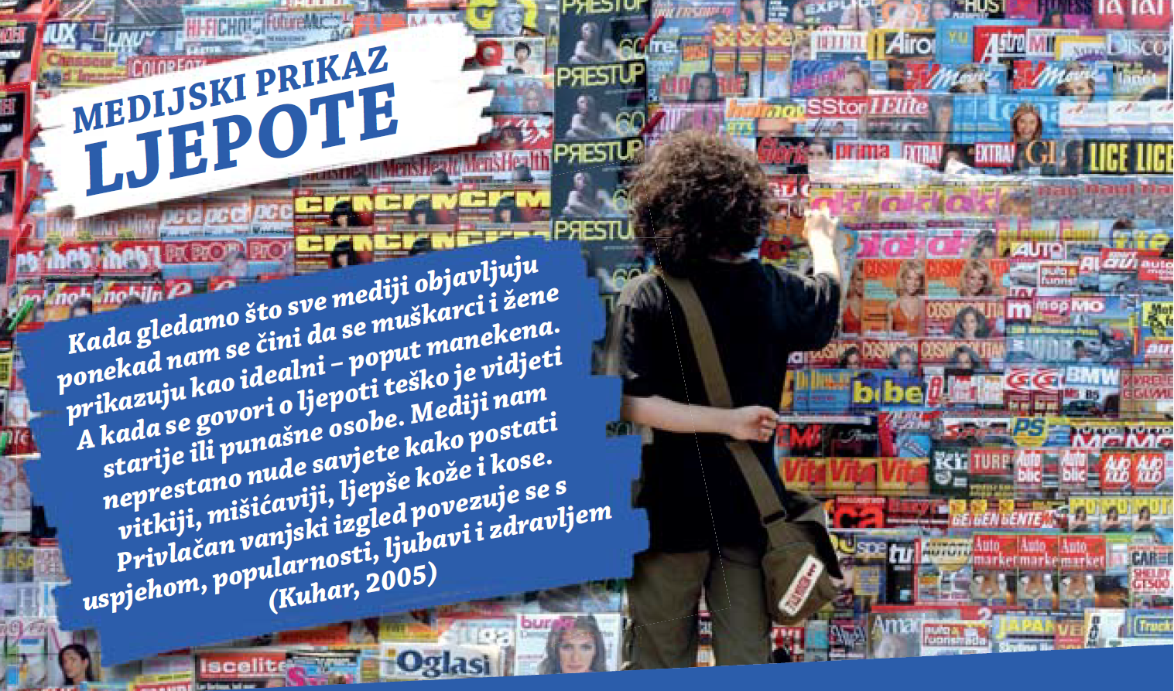
https://djecamedija.org/wp-content/uploads/2021/09/Stereotipi-i-medijski-prikazi-ljepote.pdf

Slide 8
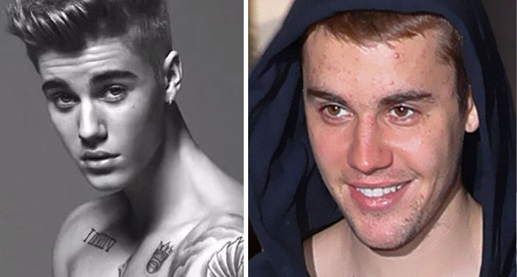
Koji je prikaz realniji?

Slide 9
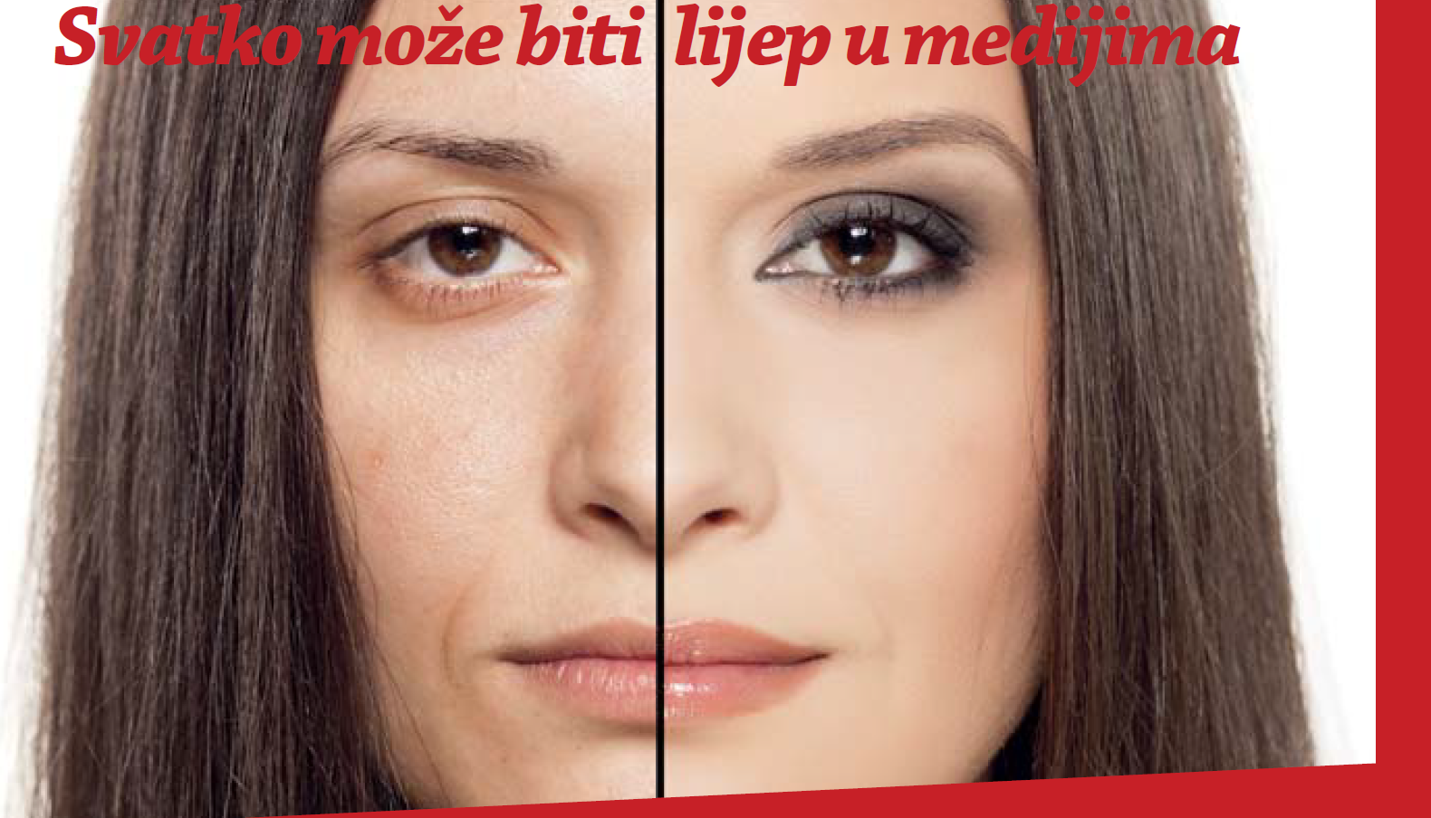

Slide 10
Medijski prikazi ljepote i utjecaj na mišljenja i stavove
Pogledaj ova dva kratka videa:
Agencija za elektroničke medije - AEM
https://www.youtube.com/watch?v=S6IRnKXnASI
Dove evolution
https://www.youtube.com/watch?v=iYhCn0jf46U

Slide 11
Upitnik – kako mediji utječu na stavove, mišljenja i ponašanja
Domaća zadaća
Riješi upitnik Utjecaj medija na oblikovanje mišljenja i stavova putem poveznice:
https://forms.office.com/r/bW8wUW5jTq

